Slide 1
МБДОУ ДС№10
«СВЕТЛЯЧОК»
«Дети. Дорога. Безопасность»
Интерактивный плакат:
Правила дорожного
движения
Подготовили:
Берестовая А.С.
МБДОУ ДС №10 «Светлячок», воспитатель
Евпатова Л.Б.
МБДОУ ДС №10 «Светлячок», воспитатель

Slide 2
Памятка
О безопасном движении
и о сложных участках дороги
Выходя на улицу, пользуясь транспортом, вы часто не придерживаетесь определенных правил безопасности. Главная цель этих правил – СОХРАНИТЬ ТВОЮ ЖИЗНЬ

Slide 3
Тебе как пешеходу следует напомнить:
наиболее опасны на дорогах перекрестки, скоростные участки движения, зоны ограниченной видимости, гололед; не переходите улицу на красный свет, даже если не видно машин;
переходи дорогу, предварительно посмотрев в обе стороны - сначала налево, потом направо;
на дорогу можно с тротуара только сойти, а не выбежать не выбегай на дорогу из-за препятствия (стоящего у обочины транспорта, высокого сугроба).
Водитель не успеет затормозить при твоем неожиданном появлении;

Slide 4
ходи только по тротуару, если же тротуара нет и тебе приходится идти по обочине дороги, выбирай ту ее сторону, по которой машины идут тебе навстречу.
без родителей улицу лучше всего переходить в группе пешеходов.
Запомни главное правило пешехода –
НАДО ПРЕДВИДЕТЬ ОПАСНОСТЬ И ПО ВОЗМОЖНОСТИ ИЗБЕГАТЬ ЕЁ

Slide 5
Интерактивная игра:
Правила дорожного движения
Вопрос 1
Вопрос 2
Вопрос 3
Вопрос 4

Slide 6
На какой цвет сигнала светофора
можно переходить дорогу?

Slide 7
Где может передвигаться пешеход?

Slide 8
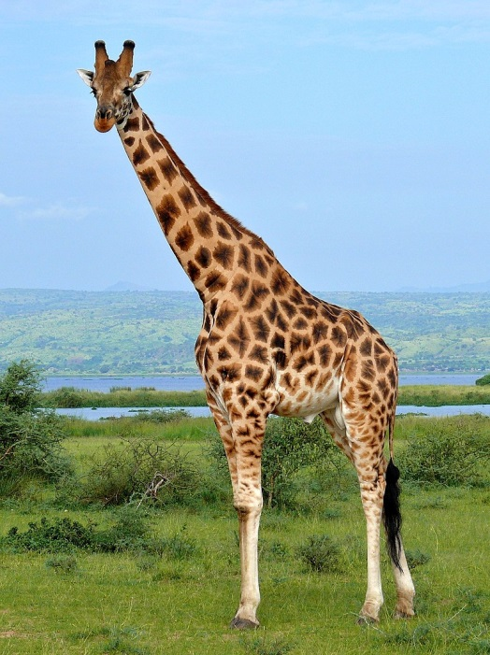
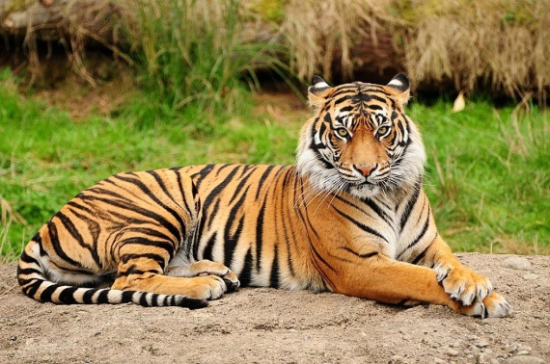
Как называют пешеходный переход?

Slide 9
Куда сначала надо посмотреть, переходя дорогу?

Slide 18
Неверно!
Попробуй еще
Вернуться к блоку
вопросов

Slide 19
Верно!
Ты молодец
Вернуться к блоку
вопросов

